Slide 1
L’Odyssée, Homère
Etude du chant IX,
d’après la traduction de Philippe Jaccottet

Slide 2
Plan de séquence -

Slide 3
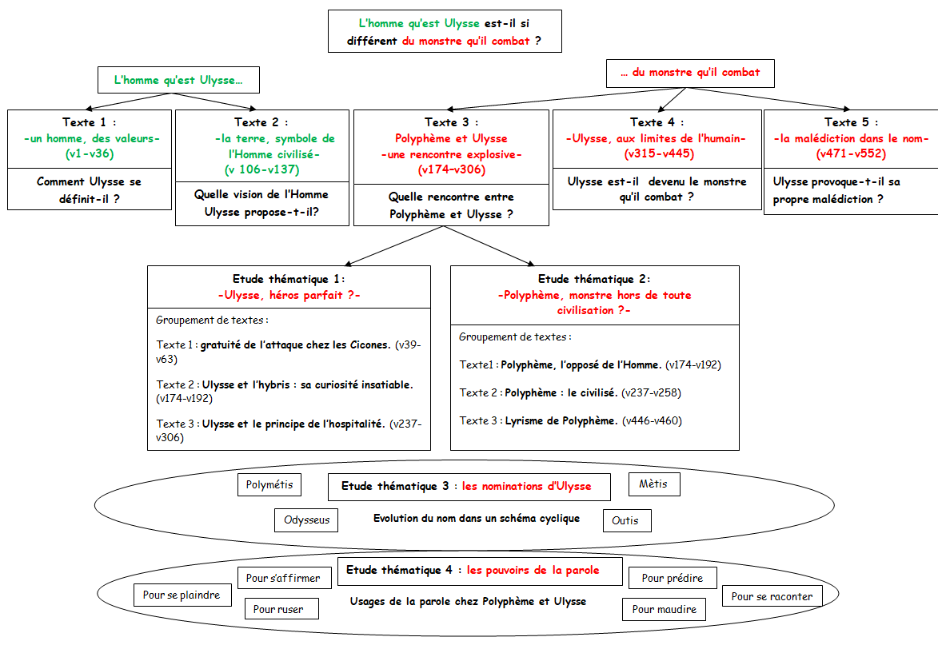

Slide 4
Corpus de textes -

Slide 5
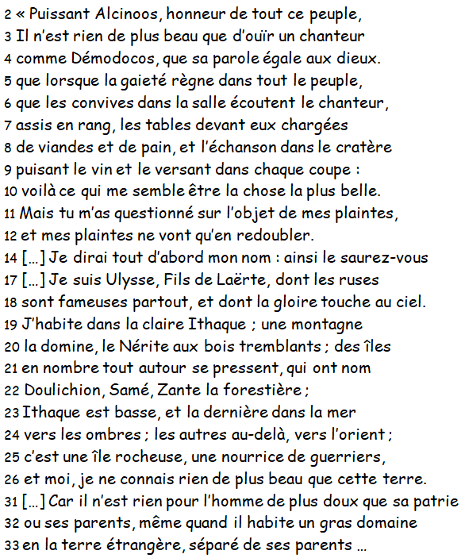
Texte 1 : un homme, des valeurs
Vers 1 - 36
Affirmation de son identité
Affirmation de ses valeurs
Vie idéale Transmission Filiation
Ulysse : homme de souffrance

Slide 6
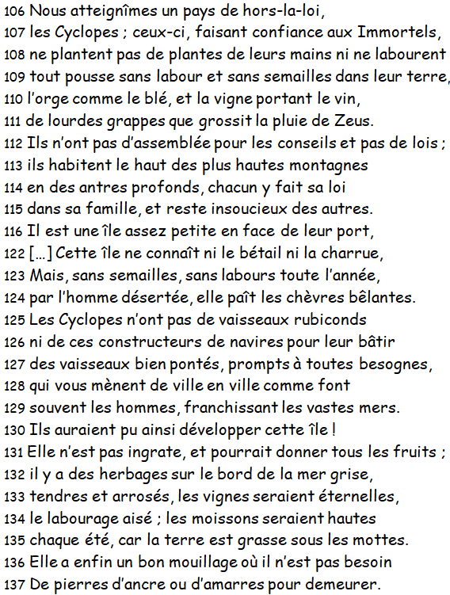
Texte 2 : la terre, symbole de l’Homme civilisé
Vers 106 - 137
Définition de l’Homme passe par description de l’île des Cyclopes
Opposition
Monde des Hommes Monde des Cyclopes
Eloge de la civilisation Blâme du manque créativité
HUMAIN MONSTRE

Slide 7
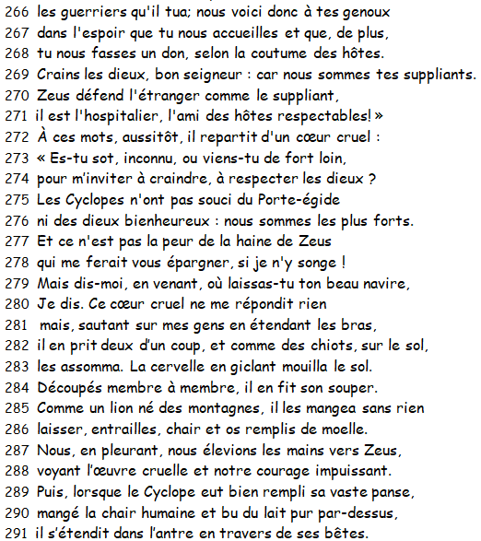
Texte 3 : Ulysse et Polyphème - une rencontre explosive
Vers 174- 258
Apogée du chant IX
Rencontre entre Ulysse et Polyphème
Humanité Monstruosité
Confirmation des attentes du lecteur

Slide 8
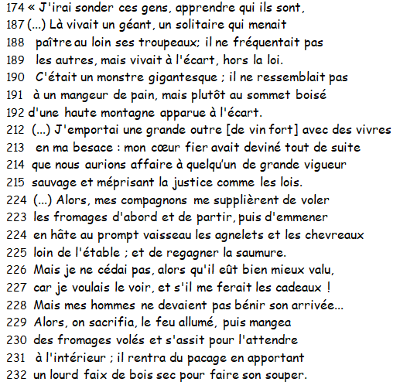
Texte 3 : Polyphème et Ulysse - une rencontre explosive
Vers 174- 258
Complexité des personnages
Ulysse : le voleur à la curiosité insatiable
Polyphème : le pâtre à la parole maîtrisée

Slide 9
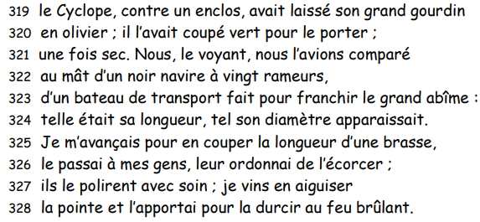
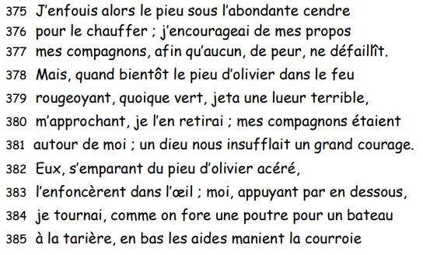
Texte 4 : Ulysse, aux limites de l’humain
Vers 375 - 415
Le pieu : glissement dans la barbarie
Ulysse ou Personne
Ulysse devient le monstre qu’il combat : cruauté et sadisme

Slide 10
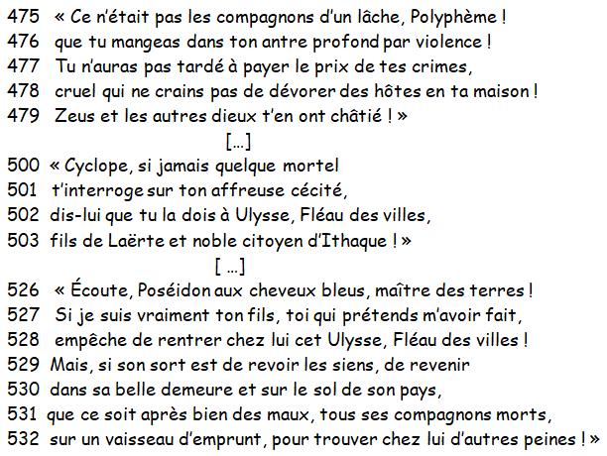
Texte 5 : la malédiction dans le nom
Vers 475 - 532
Puissance de la parole
Provocation de sa propre malédiction
Reconquête de son nom

